Slide 1
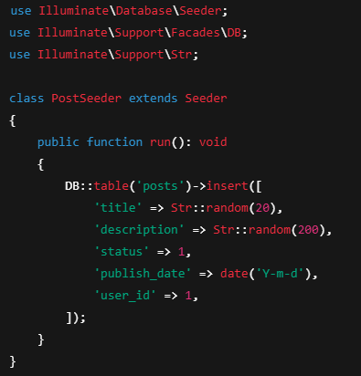
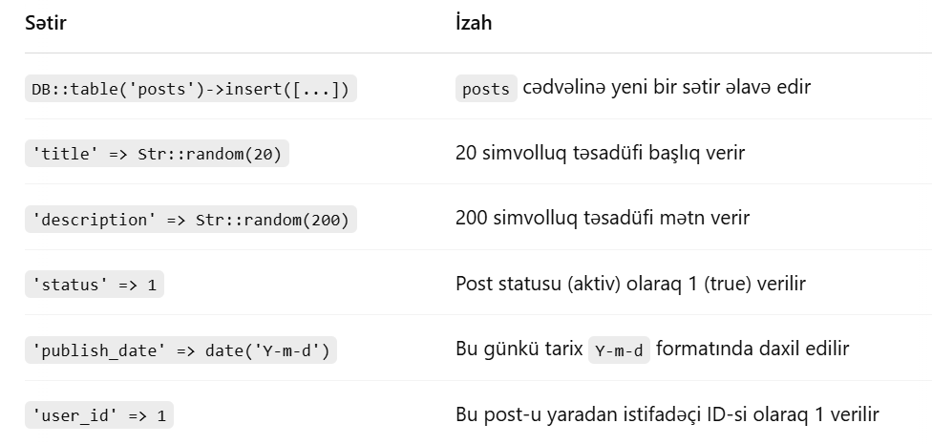
Artıq Laravel Seeder mövzusunu keçə bilərik.
Seeder-lar Laravel-də verilənlər bazasına test məlumatı əlavə etmək üçün istifadə olunan mexanizmdir.
Əsas məqsəd: Development və test mərhələsində əl ilə məlumat yazmaq yerinə, avtomatik kodla məlumat əlavə etmək.
1️⃣ php artisan make:seeder PostSeeder
Bu əmr: database/seeders qovluğunda PostSeeder.php adlı bir Seeder class -ı yaradır.
Bu klasın içində run() adlı metod olur — məlumatlar bu metodun içində daxil edilir.

Slide 2
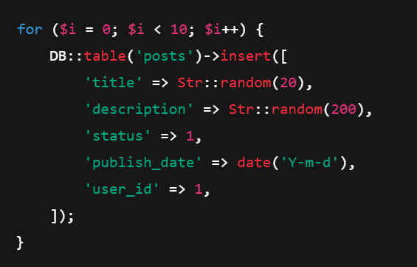
Nə qədər məlumat daxil edir?
Bu seeder sadəcə 1 ədəd post daxil edir.
Əgər çox post daxil etmək istəyirsinizsə, for-dövrü ilə çoxalda bilərsiniz:

Slide 3
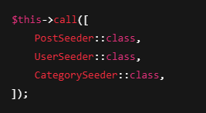
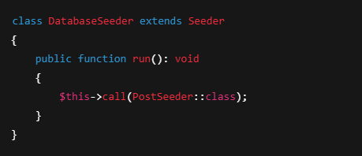
3️⃣ DatabaseSeeder.php – Seeder-lərin idarəedici faylı
Laravel avtomatik olaraq DatabaseSeeder.php faylını tanıyır. Bütün seeder-ləri bu faylın içində çağırmalısınız.
Bu nə edir?
PostSeeder::class daxilindəki run() metodunu işə salır.
Beləliklə, posts cədvəlinə məlumatlar daxil olur.
Bu sistem imkan verir ki, bir neçə seeder-i bir yerdə çağırasan:

Slide 4
4️⃣ php artisan db:seed
Bu əmr Laravel DatabaseSeeder klasını işə salır.
Oradan da PostSeeder::class çağırılır.
Və nəticədə məlumat posts cədvəlinə yazılır.
Nə vaxt istifadə olunur?
Lokal testlər üçün verilənlər bazasını məlumatla doldurmaq istədikdə.

Slide 5
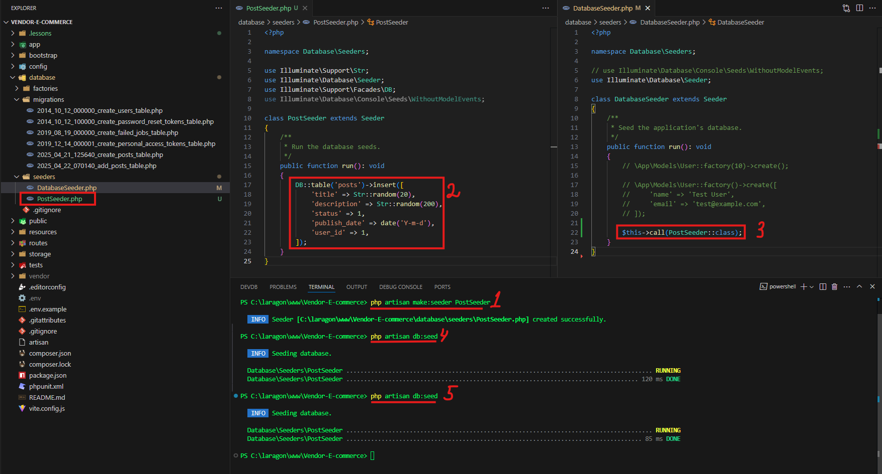
.

Slide 6
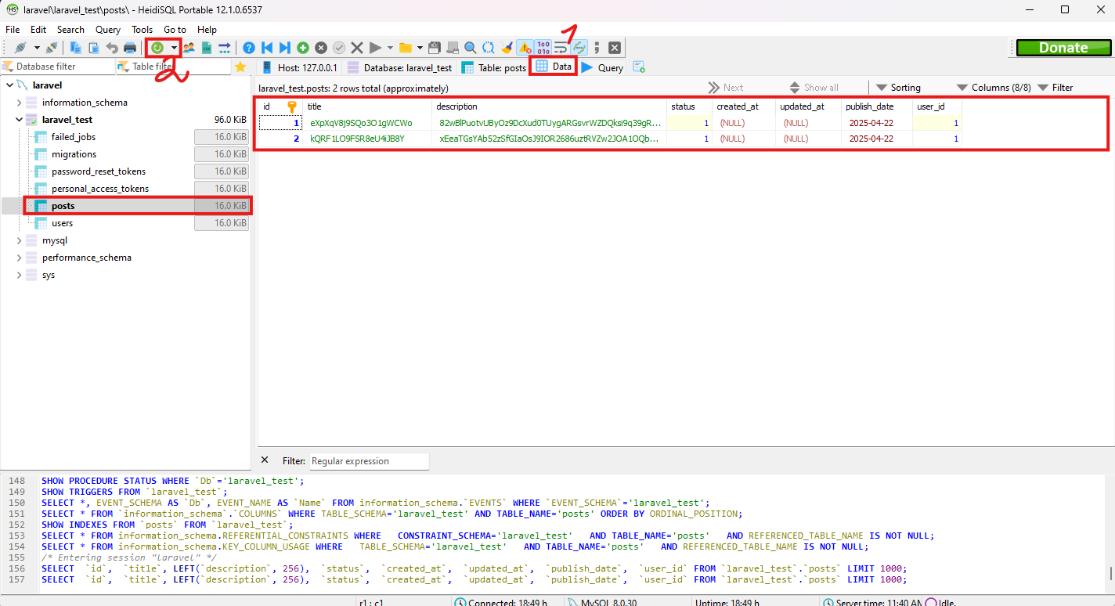
.

Slide 7
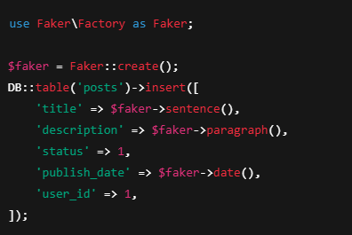
Əlavə İmkanlar: Bütün cədvəlləri yenidən yaradıb, seeder məlumatlarını daxil edir.
➕ Seeder + Migration birlikdə: php artisan migrate:fresh --seed
BONUS: Faker ilə daha real məlumat
Əgər Str::random() yerinə daha real məlumatlar istəyirsinizsə:

Slide 8
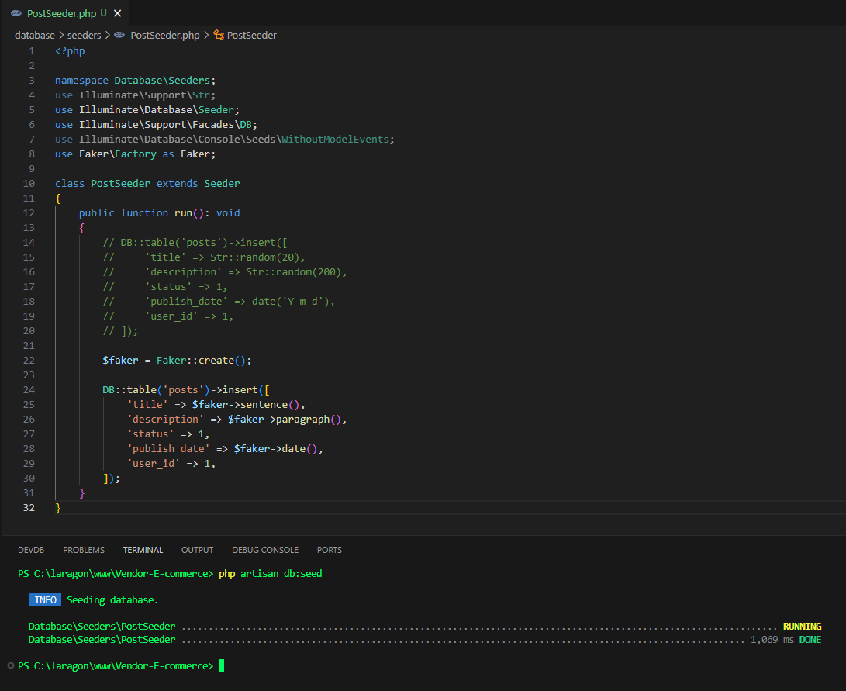
.

Slide 9
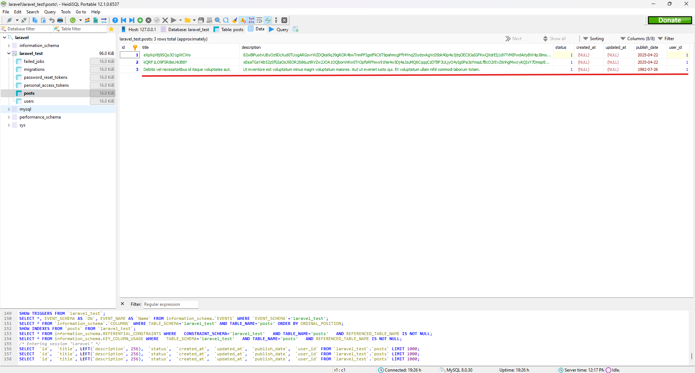
.

Slide 10
.

Slide 11
.

